Slide 1
Пресноводные экосистемы:
Продуценты
Выполнила: ученица 9 «А»
Пешкова Татьяна

Slide 2
Макрофиты- водные фотосинтезирующие растения, плавающие на поверхности воды или погруженные в ее толщу.
а) плавающие растения
б) прикрепленные водные растения
в) прикрепленные полуводные растения

Slide 3
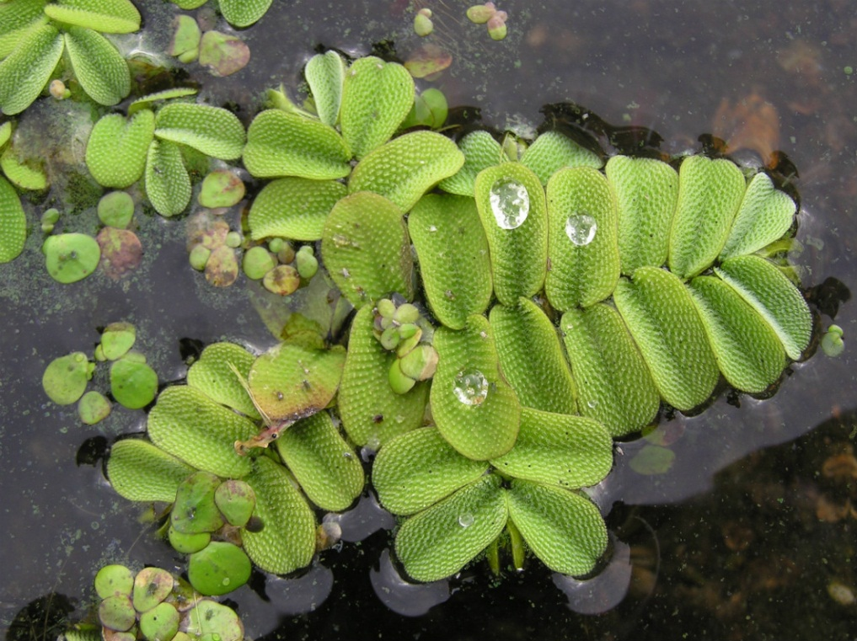
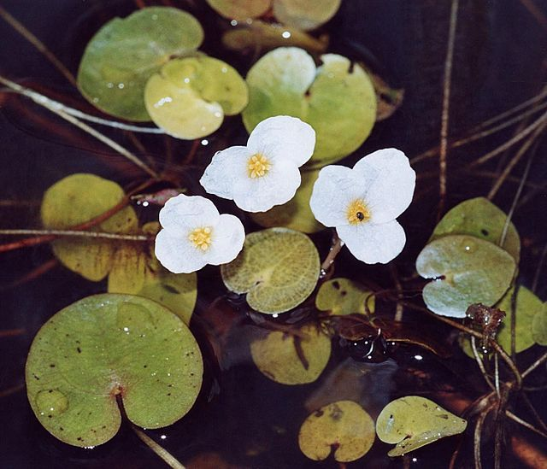
Плавающие растения не имеют корней и держатся на поверхности воды.
Водный папоротник
Лягушачий телорез

Slide 4
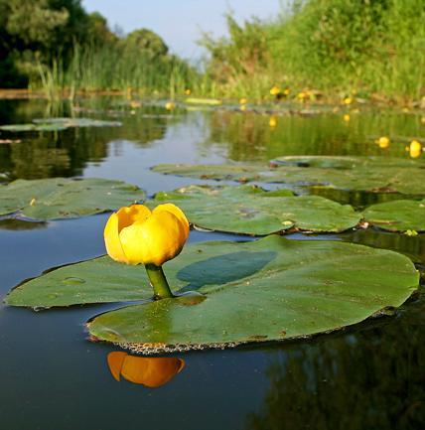
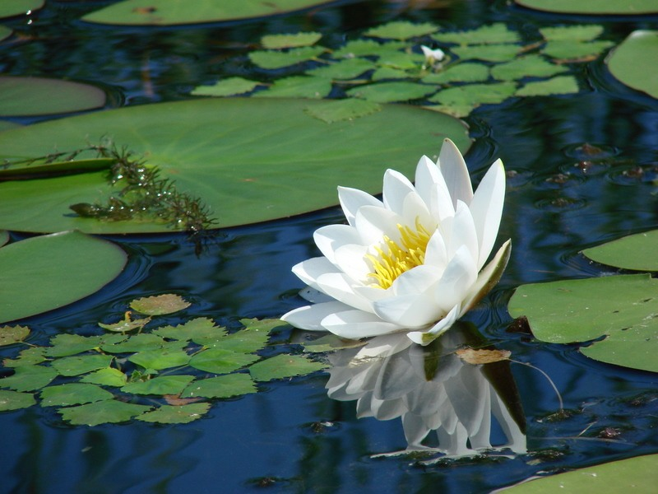
Прикрепленные водные растения закрепляются корнями в донном иле, а их лиственная часть располагается над поверхностью воды.
Кубышка желтая
Кувшинка белая

Slide 5
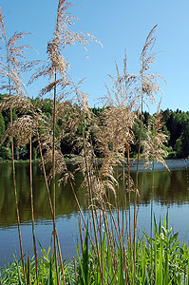
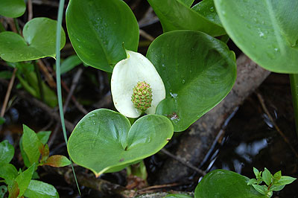
Прикрепленные полуводные растения (в сухую часть лета могут вести полностью наземный образ жизни)
Белокрыльник болотный
Тростник обыкновенный

Slide 6
МИКРОФИТЫ очень мелкие, невидимые невооруженным глазом организмы.
а) диатомовые
б)зеленые
в) сине-зеленые

Slide 7
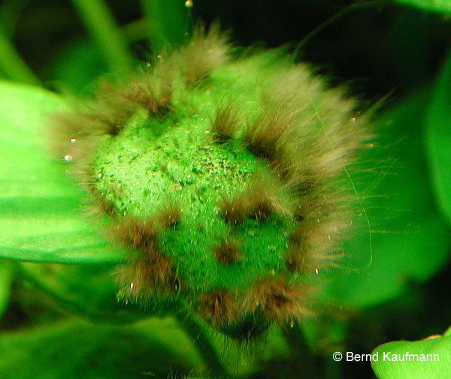
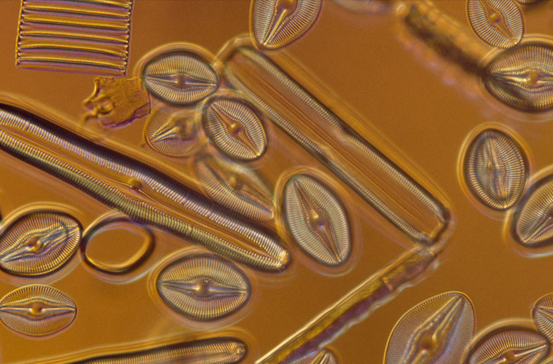
ДИАТОМОВЫЕ водоросли-представители группы крошечных, микроскопических одноклеточных ВОДОРОСЛЕЙ, для которых характерно наличие твердой двустворчатой тонкостенной кремнеземной оболочки панциря

Slide 8
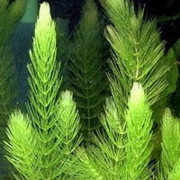
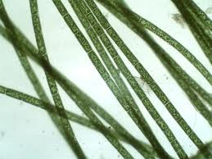
Зеленые водоросли- одноклеточные или много клеточные нитчатые организмы, которые являются основными первичными накопителями энергии.

Slide 9
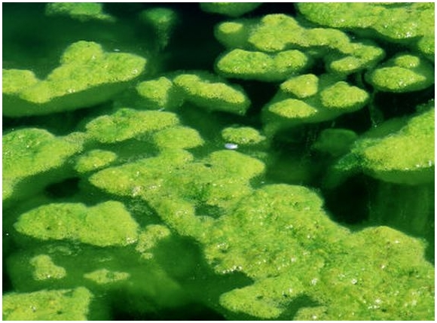
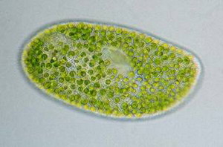
сине-зеленые водоросли -группа микроскопически малых одноклеточных или колониальных водорослей.

